Slide 1

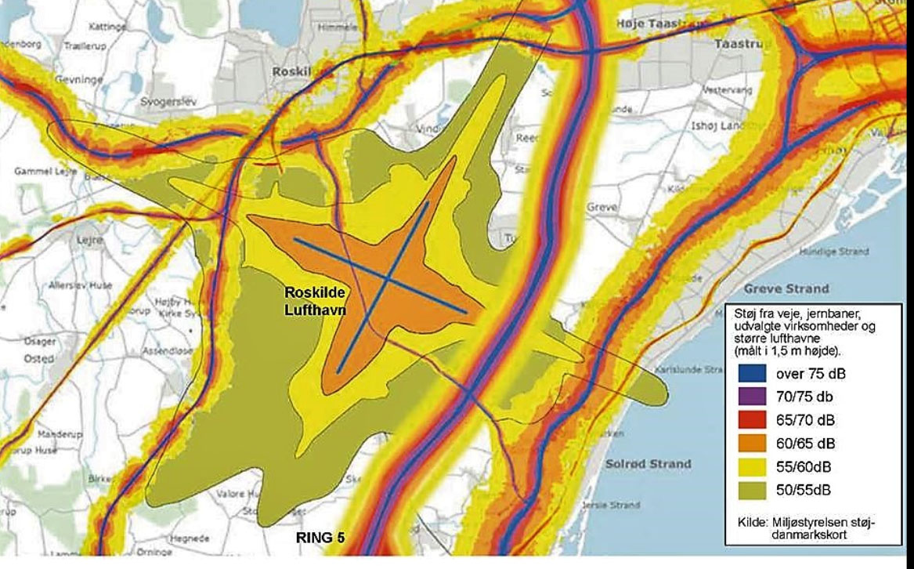
Folketingets trafikudvalg 5. november 2019
Indledning.
Ring 5 Syd - en alvorlig påvirkning af op mod 75.000 borgere
Trafikkorridoren i strid med Borgernes Retssikkerhed og Grundloven? (Århus universitet)
Vi har samlet Landsbyerne langs Trafikkorridoren og holdt Borgermøder om konsekvenser, med landspolitisk deltagelse med op til 1600 deltagere
Vi har dialog med Erhvervsstyrelsen – Vejdirektoratet – Miljøstyrelsen og har stillet spørgsmål til EU's Miljøkontor.
Støj Lufthavn <50DB for Plejehjem, Motorvej >58 DB. (3 DB dobbelt)
Aalborg Universitet (Trafikdage Ålborg) peger på at Vejdirektoratet arbejder med forældede programmer.
Sydmotorvej biler mod København, kan ikke komme af motorvejen
Borger er stavnsbundet i og kan ikke sælge ejendomme de steder hvor der undersøges for motorvej.

Slide 2
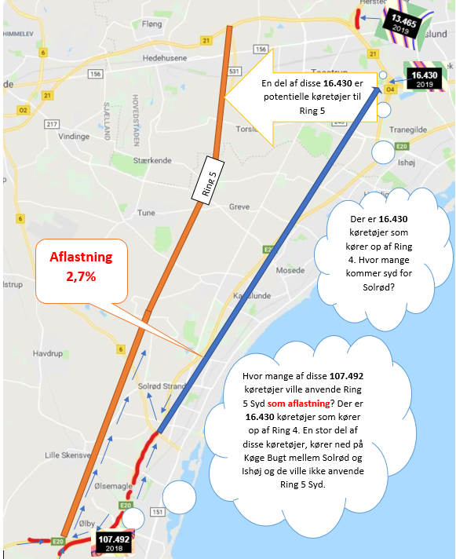
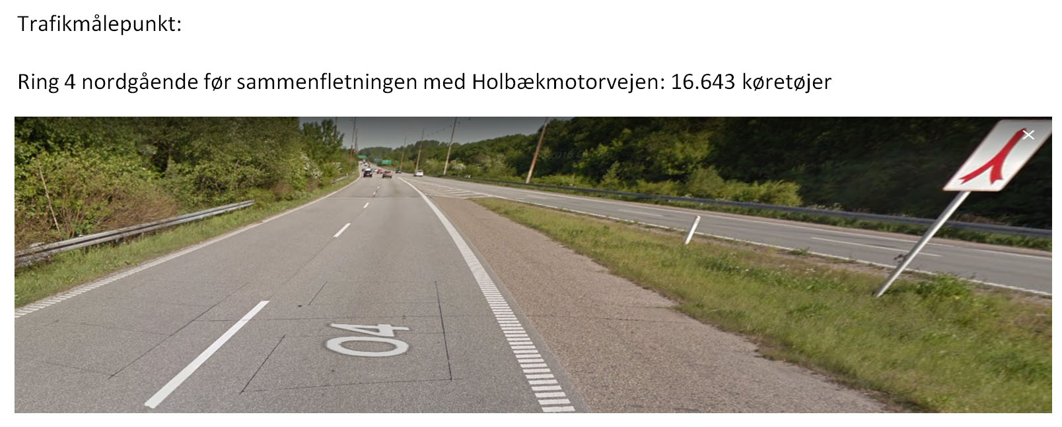
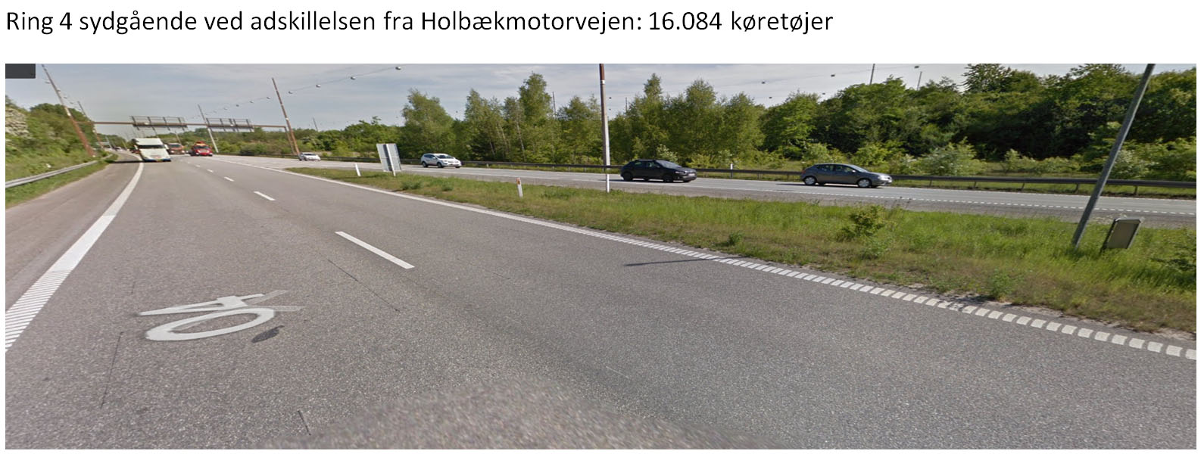

Slide 3
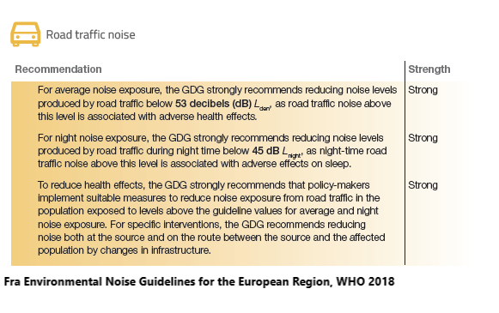
Støj – DK versus WHO
Miljøstyrelsen: 58 dB Lden
WHO: 53 dB Lden (45 dB Lnight)
Rekreative områder i det åbne land (sommerhusområder, grønne områder, campingpladser): 53 dB
Rekreative områder i eller nær byområder (parker, kolonihaver, nyttehaver, turistcampingpladser): 58 dB
Boligområder (boligbebyggelse, daginstitutioner m.v., udendørs opholdsarealer): 58 dB
Offentlige formål (hospitaler, uddannelsesinstitutioner, skoler): 58 dB
Liberale erhverv m.v. (hoteller, kontorer m.v.): 63 dB.
Kilde: Vejledning fra Miljøstyrelsen Nr. 4 2007

Slide 4
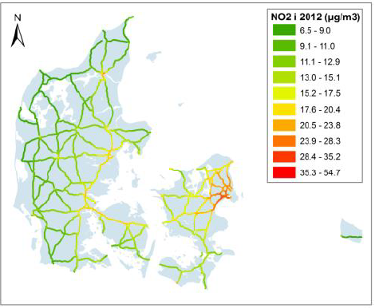
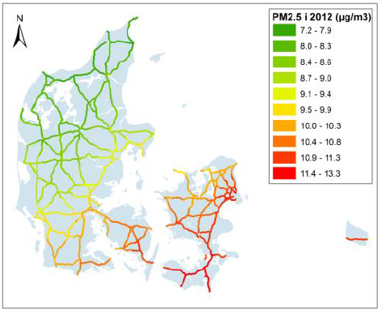
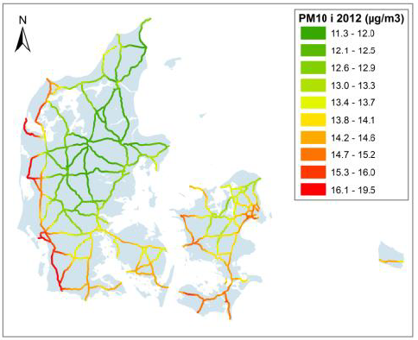
Luftforurening – DK/EU versus WHO
WHO
DK/EU
WHO
WHO
DK/EU
DK/EU
NO2 årsmiddel grænseværdi
DK/EU 40 µg/m3
WHO 40 µg/m3
PM2.5 årsmiddel grænseværdi
DK/EU 25 µg/m3
WHO 10 µg/m3
PM10 årsmiddel grænseværdi
DK/EU 40 µg/m3
WHO 20 µg/m3
Geografisk variation af beregnede årsmiddelværdier for hhv. NO2, PM2.5 og PM10 i 2012.
Kilde: Jensen SS et al. Kortlægning af luftkvalitet langs motor- og landeveje i Danmark. Videnskabelig rapport fra DCE - Nationalt Center for Miljø og Energi nr. 154. 2015.
NB! Tallene er fra 2012. Det er de nyeste tal i dette format, dvs. offentligt tilgængelige landsdækkende tal for årsmiddelværdier for NO2, PM2.5 og PM10 langs motorvejene og landevejene fra DCE – Nationalt Center for Miljø og Energi. Disse tal svarer til det Digitale Danmarkskort over luftforureningen http://lpdv.spatialsuite.dk/spatialmap? fra projektet ”Luften på din vej” som blev lanceret i 2016 fra DCE - Nationalt Center for Miljø og Energi. Her er tallene også fra 2012.
Aktualiteten mht. fortsat overskridelse af WHOs grænseværdier for PM2.5 understøttes af den løbende opdatering af luftudsigten for de næste 3 dage http://envs.au.dk/faglige-omraader/luftforurening-udledninger-og-effekter/data-om-luftkvalitet/luftudsigten/ , der helt aktuelt viser hyppige overskridelser af især PM2.5.
Se også Ellermann T et al. Luftkvalitet og helbredseffekter I Danmark, status 2018 Notat fra DCE - Nationalt Center for Miljø og Energi Dato: 21-08-2019 (næste slide).
Nyeste offentligt tilgængelige kortlægning fra Google og Københavns Kommune offentliggjort oktober 2019 https://www.kk.dk/nyheder/luftforurening-koebenhavnerne-indaander-hoeje-vaerdier-af-ultrafine-partikler-hver-dag viser, at det helt akutelt står værre til en række steder I Københavns Kommune, bl.a. langs E20

Slide 5
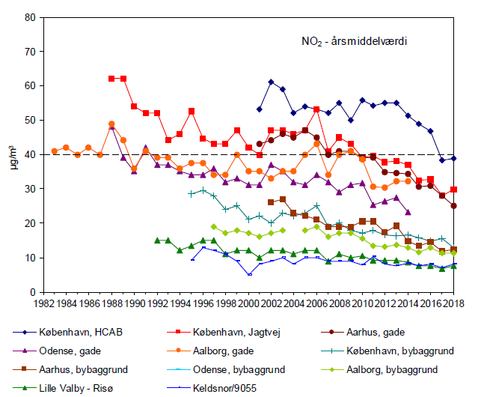
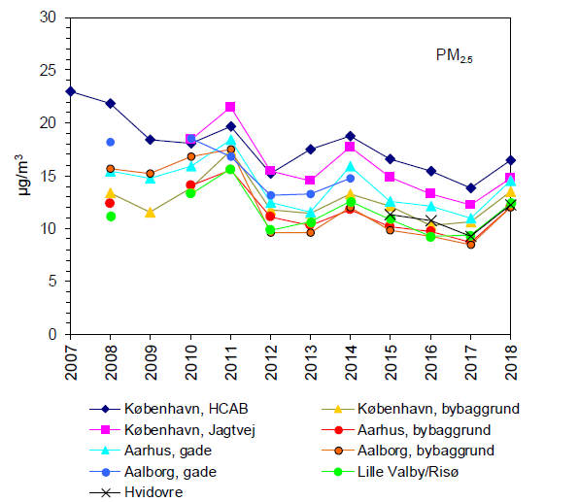
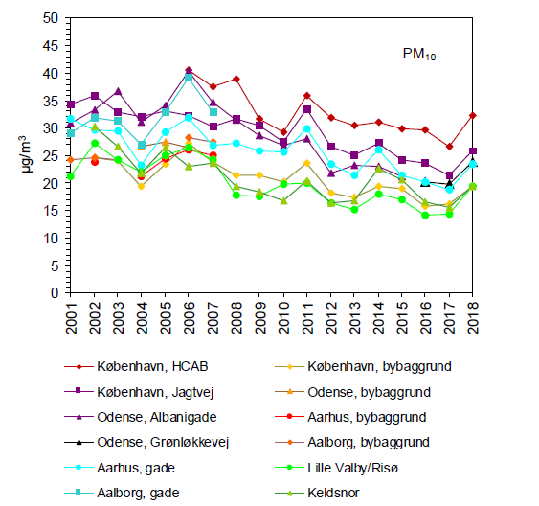
Luftforurening – DK/EU versus WHO
DK/EU
DK/EU
DK/EU
WHO
WHO
WHO
Udviklingstendens for årsmiddelværdier af kvælstofoxider (NO2) for perioden 1983 til 2018.
Udviklingstendens over perioden 2007 til 2018 for årsmiddelkoncentrationer af PM2,5.
Udviklingstendens over perioden 2001 til 2018 for årsmiddelkoncentrationer af PM10.
NO2 årsmiddel grænseværdi
DK/EU 40 µg/m3
WHO 40 µg/m3
PM2.5 årsmiddel grænseværdi
DK/EU 25 µg/m3
WHO 10 µg/m3
PM10 årsmiddel grænseværdi
DK/EU 40 µg/m3
WHO 20 µg/m3
Kilde: Ellermann T et al. Luftkvalitet og helbredseffekter I Danmark, status 2018 Notat fra DCE - Nationalt Center for Miljø og Energi Dato: 21-08-2019:
Det fremgår af DCEs hjemmeside at “Siden 2017 har der ikke været observeret overskridelser af de danske grænseværdier, mens der dog fortsat er en række overskridelser af WHO’s anbefalinger for luftkvalitet.”

Slide 6
